Slide 1
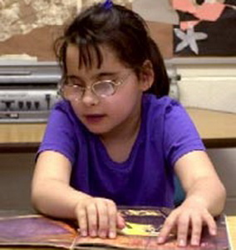
Психолого-педагогическая характеристика детей с нарушением функции зрения.
Методист Савина Н.В.

Slide 2
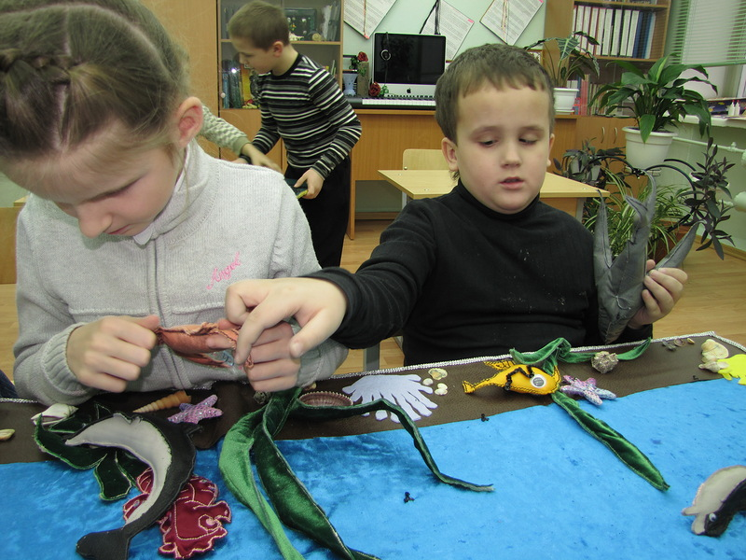
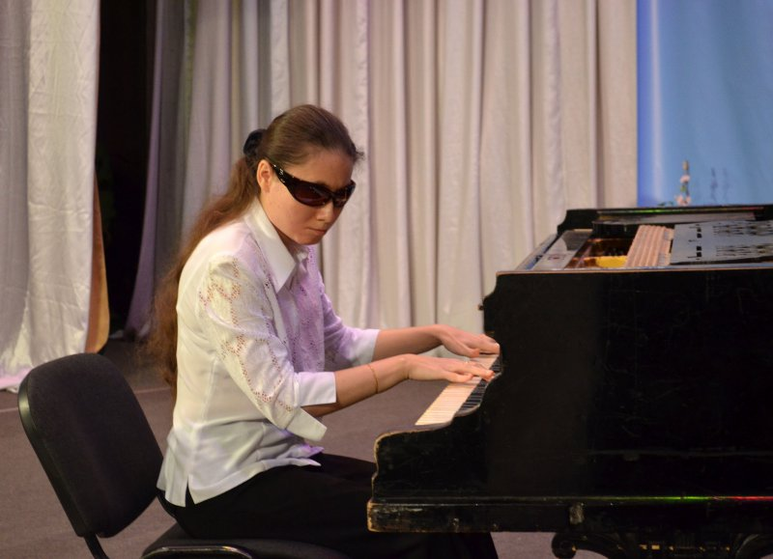
Определение.
Зрение – способность видеть, т.е. ощущать и воспринимать окружающую действительность посредством зрительного анализатора.

Slide 3
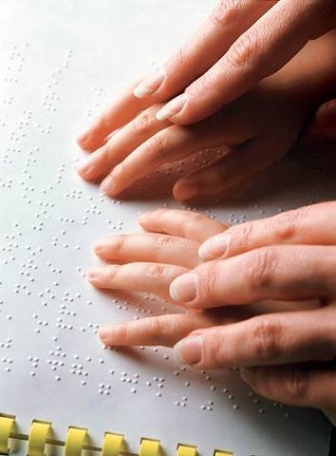
Международная классификация нарушений зрения основана на оценке двух функций: остроты зрения и поля зрения.
Зрительные нарушения вызывают у детей значительные затруднения в познании окружающей действительности, сужают общественные контакты, ограничивают их ориентировку, возможность заниматься многими видами деятельности.

Slide 4
Классификация нарушений зрения.
Функциональные – самые легкие из существующих нарушений. К ним относят косоглазие и амблиопию (катаракта, помутнение роговицы, дальнозоркость, близорукость и так далее). При вовремя предпринятых мерах данные состояния могут быть исправлены.
Органические – нарушения, касающиеся структуры глаза и других отделов зрительной системы, которые приводят к плохому зрению, остаточному зрению и полной слепоте. К таким состояниям приводят заболевания зрительного нерва и сетчатки, нарушения оптического аппарата глаза и аномалии рефракции глаз.

Slide 5
Характеристика детей.
Особенности психического развития выражаются в меньшем объёме знаний и представлений об окружающем мире, в ограниченном понимании слов, отсутствии конкретных представлений за произносимыми словами, в менее развитых и некоординированных движениях и слабой ориентировке и мобильности в пространстве.
У детей отмечается замедленность восприятия, фрагментарность, страдает полнота обозрения, наблюдательность. В связи с этим возникают трудности в формировании целостного образа.
Часто возникают трудности совместной деятельности и предметного общения. Детям свойственна большая неуверенность в правильности и качестве выполнения работы, что выражается в более частом обращении за помощью в оценке деятельности к взрослому, переводе оценки в вербальный коммуникативный план.

Slide 6
Рекомендации:
1) правильно определить рабочее место в помещении;
2) использовать специальную наглядность определенных размеров: более крупную для фронтальных демонстраций и строго дифференцированную индивидуальную;
3) при демонстрации цветных изображений нужно использовать яркие, насыщенные, контрастные, чистые, натуральные цвета (помидор–красный, огурец– зеленый, репка–желтая и т. д.);
4) при работе с сюжетными изображениями следует исключить несущественные детали, которые не оказывают влияния на содержание и смысл сюжета;
5) показывая дидактический материал, наглядные средства, необходимо учитывать не только размеры и цвет, но и контрастность фона, на котором он находится, чаще использовать контур для того или иного объекта и указку;
6) должен быть снижен темп ведения занятий: таким детям требуется больше времени для первичного и повторного рассматривания материала;
7) обязательное проведение физкультминуток или минуток отдыха.

Slide 7
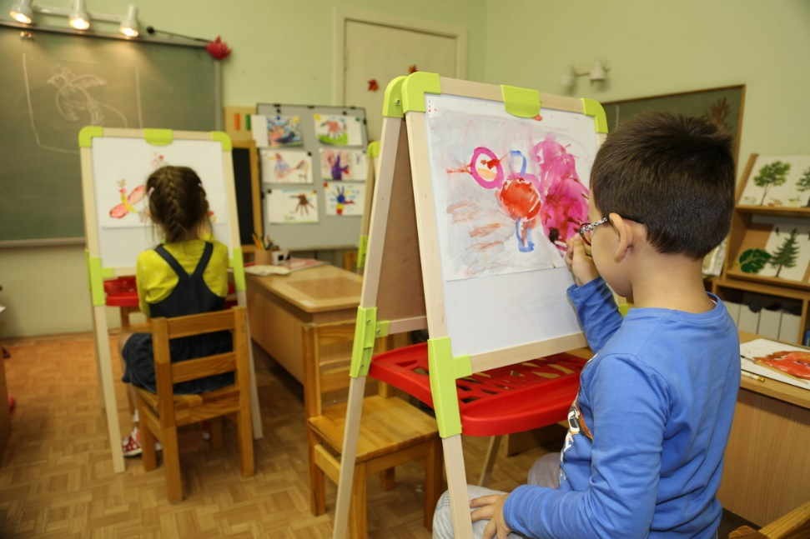
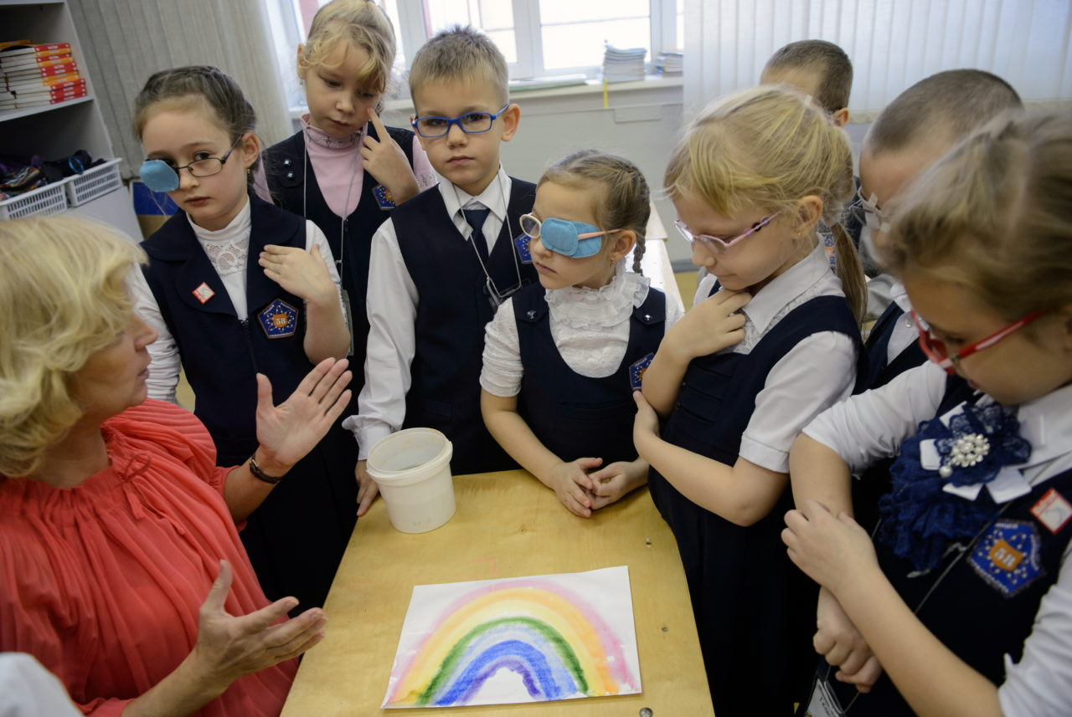
Упражнения:
Общеукрепляющие упражнения: «Буратино потянулся (дети встают на носочки, поднимают руки и смотрят на кончики пальцев), вправо, влево повернулся, вниз, вверх посмотрел (не поворачивая головы, смотрят вправо, влево, вниз, вверх) и на место тихо сел».
Упражнения для глаз: «Ветер дует нам в лицо (дети часто моргают веками), закачалось деревцо (не поворачивая головы, смотрят влево, вправо), ветер тише, тише, тише (медленно приседают, глаза опускают вниз), деревца все выше, выше. (Встают, глаза поднимают вверх).

